Slide 1
Le Stage
Attitude, attentes et règles de sécurité
PROGRAMME ERASMUS+
Project ID KA220-YOU-37C49185
Cooperation partnerships in youth Form

Slide 2
Attitude
En stage, vous devez avant tout avoir une attitude respectueuse et professionnelle.
Votre maître de stage accepte de donner du temps, parfois très précieux et de l’énergie, pour vous accueillir, vous faire découvrir son univers et vous former au mieux.

Slide 3
Attitude
Vous rentrez dans son monde, avec des codes sociaux, des fonctionnements, un langage, des habitudes parfois très différentes de ce que vous connaissez.
Vous vous devez de respecter ces différences, de ne pas les juger et encore moins de les critiquer.

Slide 4
Attitude
Respect de la vie privée et de l’entreprise:
Vous serez peut-être amené à voir ou entendre des choses sensibles, personnelles.
Que ce soit sur la vie privée des personnes avec qui vous travaillerez, sur des chiffres concernant l’entreprise ou sur des images pouvant être choquantes (animaux blessés ou morts attendant l'équarrissage par exemple), vous avez le devoir de ne pas répéter ou diffuser ces informations.

Slide 5
Attitude
Des lois protègent la vie privée des gens et l’intégrité des entreprises.
Toute information répétée peut être rapidement reprise, transformée, diffusée et avoir de lourdes conséquences pour les personnes qui vous accueillent.

Slide 6
Attitude
Le droit à l’image:
Vous devez toujours demander l’autorisation pour prendre et surtout pour diffuser des photos.
Vous êtes sur un site privé, dans une entreprise, votre patron est en droit de vous interdire toute photo ou vidéo, ou de vouloir valider les photos que vous pouvez partager.

Slide 7
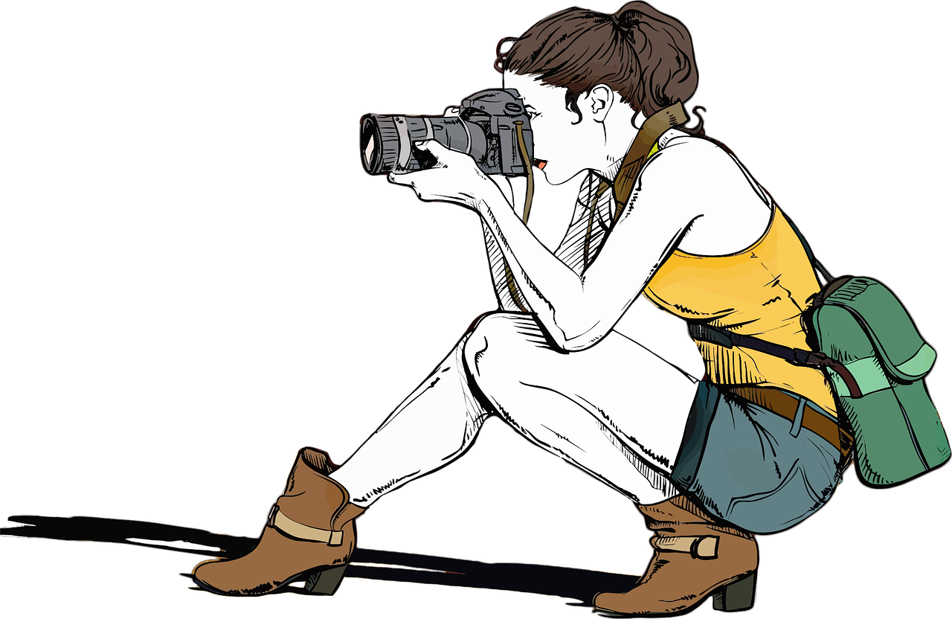
Attitude
Demandez toujours à une personne son autorisation avant la publication d’une image si elle y apparaît, même en arrière-plan.
Ne jamais rien publier qui nuise à l’image du métier, du maître de stage, de l’entreprise ou des employés.

Slide 8

Attitude
Politesse et bienveillance:
Un bonjour en arrivant à toute l’équipe, un merci quand on vient vous aider ou donner du temps pour vous expliquer quelque chose, un s’il vous plaît avant de poser une question, les règles simples de politesse sont essentielles et indispensables.

Slide 9

Attitude
Appliquer ces règles de politesse est la base du respect que vous devez à l’entreprise qui vous accueille.
Le respect fonctionne toujours à double sens, il faut le donner pour le recevoir.

Slide 10
Attitude
Etre motivé et à l’écoute:
C’est l’attitude que vous devez essayer d’avoir, aussi bien pour vous que votre entourage.
Pensez à écrire dans un petit carnet les consignes et informations importantes. Prenez des initiatives simples comme le coup de balai ou d’éponge.

Slide 11

Attitude
Evitez d’aller sur votre téléphone à la première occasion, cela donne une très mauvaise image de vous.
Ne sortir son téléphone qu'à la pause, et faire un effort pour discuter plutôt que de vous isoler sur votre portable, montrera votre motivation, l’intérêt que vous portez aux autres, votre sérieux et votre fiabilité.

Slide 12
Attitude
Ecoutez les consignes et appliquez les. Faites ce qu’on vous demande, même si ce n’est pas l’activité la plus passionnante et valorisante.
Chaque action à son importance et vous devez prouver votre motivation et sérieux avant que l’on puisse vous confier des rôles plus importants.

Slide 13
Attitude
Soigner les apparences:
Etre propre sur soi n’est pas toujours facile selon les entreprises, mais on fait de son mieux.
Même si on va rapidement se salir au travail, on arrive avec une tenue propre, on met les équipements de protection individuelle (chaussures, bottes, gants, bleu de travail).

Slide 14
Attitude
On adapte sa tenue à son environnement (pas de vêtement trop court, moulant, décolleté, de valeur, clair, neuf ou trop abîmé).
On soigne son apparence physique, et surtout on arrive avec un nombre d’heures de sommeil permettant de travailler toute une journée.

Slide 15


Attentes
On attend de vous une attitude professionnelle, c’est-à-dire:
Etre ponctuel: le temps de votre maître de stage est précieux, le lui faire perdre est un manque de respect.
Pas de téléphone: en dehors des heures de pause, même si vous avez le droit de garder votre téléphone sur vous, surtout ne l’utilisez pas! Pas de mains dans les poches et pas de téléphone dans les mains sont les bases.

Slide 16
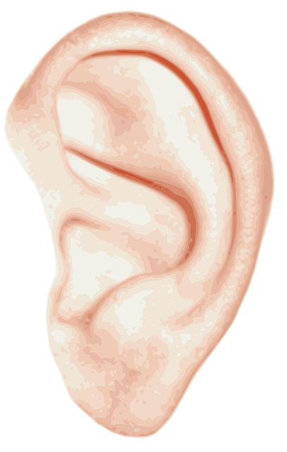
Attentes
Ecouter les consignes: vous devez absolument écouter et appliquer les consignes que l’on vous donne. N’hésitez pas à les noter sur un petit carnet.
Poser des questions: si vous avez un doute, demandez. Il vaut mieux une question qu’une erreur. Si votre question est pertinente et bienveillante, n’hésitez jamais à la poser. Si quelque chose vous intéresse et que vous voulez en apprendre plus, demandez.

Slide 17
Attentes
Accepter des activités peu valorisantes: l’agriculture offre la possibilité d’avoir des activités très diversifiées et parfois passionnantes, mais il ne faut pas se leurrer, il y aura toujours des choses moins attirantes à faire, et lorsqu’on débute il est plus simple de commencer par balayer que de labourer un champ.

Slide 18

Attentes
Gagner en autonomie: vous commencerez par des activités simples. Une fois ces activités maîtrisées, d’autres plus complexes devraient vous être proposées. Mais il vous sera peut-être demandé d’être autonome, d’avoir la même routine le matin en arrivant par exemple.
Pour gagner en autonomie, demandez ce que vous devez faire seul et de façon automatique.

Slide 19

Attentes
Notez sur un carnet les activités, la fréquence de répétition des activités, l’ordre dans lequel il faut les faire et petit à petit, gagnez en autonomie sur les activités simples, comme le nettoyage, le rangement ou autres. Ne restez pas les bras croisés, observez, comprenez ce qui vous est demandé et automatisez les activités sans risque.

Slide 20
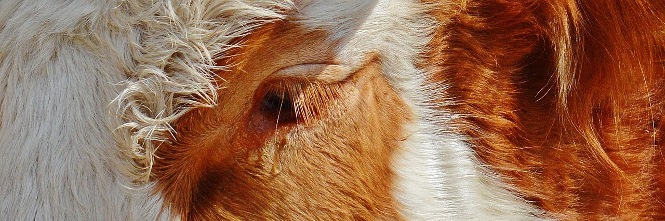
Attentes
Respecter le vivant: travailler avec le vivant, même à des fins alimentaires, implique le plus grand des respects envers lui. Vous devez respecter le bien-être et l’intégrité de tous les humains et les animaux avec qui vous travaillerez.

Slide 21
Attentes
S’exprimer: comme vu précédemment on attend de vous une attitude professionnelle. Pour cela exprimez-vous, dites:
  si les consignes sont claires
  s’il faut répéter
  si vous avez peur de faire quelque chose
  si vous ne vous sentez pas bien
  si vous souhaitez en apprendre plus ou avez un souhait particulier
  si vous avez une fragilité physique

Slide 22
Attentes
Soyez clair
pour que votre maître de stage
puisse adapter au mieux ses attentes à vos capacités et souhaits.

Slide 23
Règles de sécurité
Respecter les règles de sécurité: le milieu agricole peut être dangereux et très accidentogène.
Lorsque vous débutez votre attention est sollicitée par tout ce que vous devez comprendre et apprendre, vous êtes donc plus fatigable, moins attentif et moins conscient des risques.

Slide 24
Règles de sécurité
Vous devez donc d’autant plus faire attention à votre entourage et aux règles de sécurité. Vous devez les appliquer à la lettre.
Pour cela, en plus des consignes que l’on vous donne il existe dans toutes les exploitations un DUERP
(Document Unique d’Évaluation des Risques Professionnels), mis à disposition des employés.

Slide 25

Règles de sécurité
DUERP: obligatoire dans toutes les entreprises ayant au moins un salarié, ce document synthétise les risques pour la santé et la sécurité auxquels peuvent être exposés les salariés. Il comporte :
  Inventaire des dangers et résultat de l'évaluation des risques identifiés dans l'entreprise.
  Liste des actions de prévention des risques et de protection des salariés.
L’employeur a l’obligation de le montrer et le laisser à disposition des employés.

Slide 26
Règles de sécurité
Avoir conscience et respecter le danger:
nous venons de voir le DUERP, mais en agriculture à votre avis quels sont les risques?

Slide 27
Règles de sécurité
  mécaniques: encore beaucoup trop d’accidents dus à des machines agricoles arrivent.
  physiques: le port de charge lourde, l’animal qui écrase un pied, la main entaillée par le cutter en ouvrant un sac,...
  chimiques: attention aux produits phytosanitaires, interdits d’utilisation sans un diplôme (le certiphyto), leur rangement et utilisation sont très risqués et réglementés. Idem pour les médicaments. Les produits de nettoyage sont aussi une source de danger, les précautions d’emploi sont à respecter à la lettre.
  microbiologiques: il existe des zoonoses, ce sont des maladies transmissibles à l’homme par les animaux. Elles sont très contrôlées par les services sanitaires.

Slide 28

Règles de sécurité
Toujours porter les EPI: ce sont les Équipements de Protection Individuelle. En agriculture ce sont:
  Les chaussures ou bottes de sécurité.
  Les gants.
  Le bleu de travail.
Ne pas toucher à une machine sans autorisation: certaines machines nécessitent un permis, une visite médicale ou une autorisation de conduite délivrée suite à une formation interne.

Slide 29

Conseils
Politesse, respect et bienveillance
petit carnet + crayon
tenue de rechange
bien dormir
repas du midi + encas
pas de téléphone
pas de diffusion d’images ou vidéos sans accord
faire attention à soi et aux autres
poser des questions

Slide 30
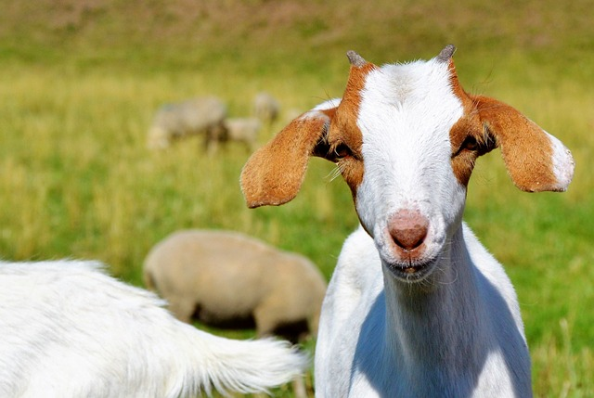
Merci de votre attention!

